Slide 1

Programování
Strukturované větvení

Slide 2
Větvení programu
Základní strukturovaná konstrukce umožňující výběru následující sekvence příkazů na základě daného pravidla
Program se tak může sám rozhodnout, jak bude pokračovat
Možnosti větvení:
If
If-else
Else-if
Switch

Slide 3

IF
Příkaz if je nejjednodušším typem podmíněného větvení
Umožňuje programu provést určitý blok kódu pouze tehdy, pokud je určitá podmínka splněna
Podmínka musí být jednoznačná a její výsledek musí být pravda/nepravda
Syntaxe:

Slide 4
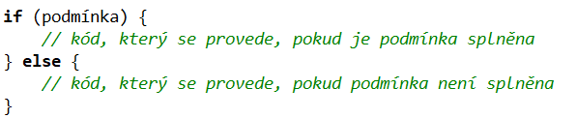
IF ELSE
Příkaz if-else umožňuje programu provést jeden blok kódu, pokud je podmínka splněna, a jiný blok kódu, pokud podmínka není splněna
Syntaxe:

Slide 5
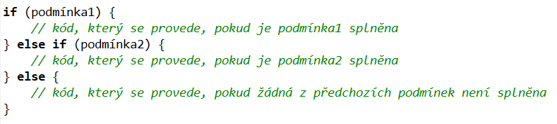
ELSE IF
Příkaz else-if umožňuje programu testovat více podmínek za sebou a provést odpovídající kód, pokud některá z těchto podmínek je splněna
Syntaxe:

Slide 6
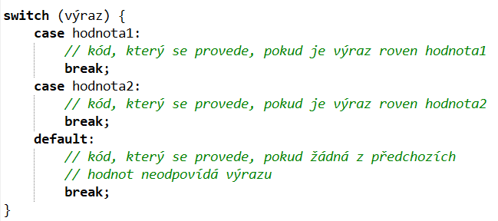
SWITCH
Příkaz switch poskytuje alternativní způsob větvení, který umožňuje programu provádět různé akce na základě hodnoty jedné proměnné
Výraz, který sledujeme je jednoduchého datového typu a sledované hodnoty jsou stejného typu
Syntaxe:

